Slide 1
Carrera de Comercio Exterior y Negociación Internacional
Análisis comparativo del desempeño de la competitividad de las exportaciones de los países de la Comunidad Andina en la subpartida 2008.91.00.00 "Palmito", período 2010-2020.
María Soledad Baraja Gavilanes
Galo Alcides Vélez Moreira

Slide 2
Necesidad de diversificar la oferta exportable ecuatoriana.
Exportaciones no petroleras:
Tradicionales: 58,8%
No tradicionales: 41,2%
Colombia, Perú y Bolivia también son exportadores. Poseen las condiciones ambientales y geográficas para el cultivo de este vegetal.
Planteamiento del problema
Resulta importante conocer los factores que influyen en la competitividad de los países de la CAN como oferentes de palmito, para poder generar estrategias para aprovechar oportunidades y conocer mejor a nuestros potenciales competidores.
Ecuador es el mayor exportador de palmito a nivel mundial, con un valor FOB exportado de 54,69 millones de dólares en el 2019

Slide 3
Objetivos de la investigación
General:
1
Analizar el escenario competitivo de las exportaciones de palmito de los países de la Comunidad Andina en el periodo 2010-2020.
Específicos:
2
● Comparar las variables nacionales e internacionales que determinan la competitividad de los países de la Comunidad Andina mediante el instrumento Doble Diamante Generalizado.
3
● Analizar el comportamiento económico y la participación de las exportaciones del palmito en las economías de cada uno de los países de estudio.
4
● Determinar el posicionamiento y eficiencia que tiene el Ecuador en sus exportaciones de “Palmito” con respecto a los demás países de estudio, a través del indicador de Inserción Internacional de Fajnzylber en el periodo de estudio.

Slide 4
Teorías de soporte
Teoría clásica de la Economía
Mercantilismo:
Siglos XVI y XVIII
Comercio superavitario
Prácticas proteccionistas
Subsidios a la producción nacional .
Ventaja absoluta:
Adam Smith (1776)
Especialización y división del trabajo
Libre comercio
Eficiencia como generadora de ventaja
Ventaja comparativa
David Ricardo (1817)
Ganancia mutua
Diferencias de costos relativos en el interior de un país.
1
Teoría de la Ventaja Competitiva
2
El doble diamante generalizado de Moon, Rugman y Verbeke (1995)
Michael Porter (1990)
Considera la globalización de la competencia y el desarrollo de la tecnología.
“El valor que una empresa es capaz de crear para sus clientes”
Modelo de Diamante: competitividad creada por las oportunidades que brinda un país a sus empresas.
3
Óptimo para economías poco desarrolladas.
Incorpora actividades multinacionales.
Análisis tanto del diamante de origen como del diamante de su mayor socio comercial e inversor.
Relaciona la inversión extranjera directa y el papel del gobierno en la competitividad.

Slide 5
Marco Referencial
Análisis de competitividad de los países de la Comunidad Andina de
Naciones
Comunidad Andina: ¿puede hablarse de política regional?
Analiza variables de la competitividad, que a pesar de los esfuerzos de los países no se articulan eficientemente.
Ecuador y Colombia lideran en tecnología, Perú en términos laborales.
Llegó tarde al tratamiento del desarrollo regional.
Para mayor cohesión es necesario estrategias de Desarrollo y competitividad.
Nivel de competitividad técnica de las empresas exportadoras
La Comunidad Andina: régimen comercial en formación
Los exportadores chilenos de productos agrícolas tienen una limitada capacidad para competir.
Estrategia de cooperación se sustituye por competencia en productos primarios (unión entre competidores).

Slide 6
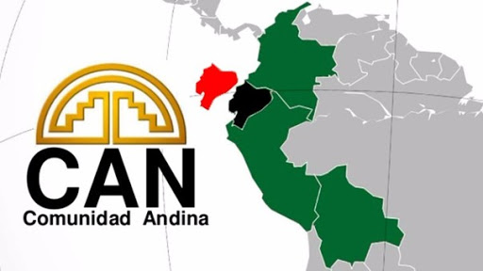
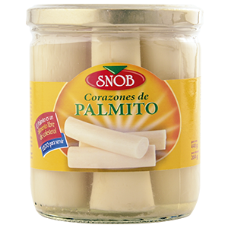
Marco Metodológico
Aplicada: análisis comparativo, a través de teorías y datos
Países de la Comunidad Andina.
Contexto
Finalidad
Documental: Trade Map, Banco Mundial, Informes World Economic Forum
Subpartida 2008.91.00.00 Período 2010-2020
Unidad de análisis
Delimitación
No experimental:
No existe manipulación de variables
Mixto: cuantitativo (información estadística) y cualitativo (teorías y conceptos).
Control variables
Enfoque
Descriptivo: observación y fundamentación
Alcance

Slide 7
Determinación de variables
Variable Dependiente
Variable Independiente
Exportaciones
Monto de exportación (valor FOB)
Porcentaje de crecimiento del monto de exportación (valor FOB)
Porcentaje de crecimiento de la participación total en el mercado mundial
Participación en el mercado mundial
Competitividad de los países
Condición de los factores
Condiciones de la demanda
Industrias relacionadas y de apoyo
Estrategia, estructura y rivalidad

Slide 8
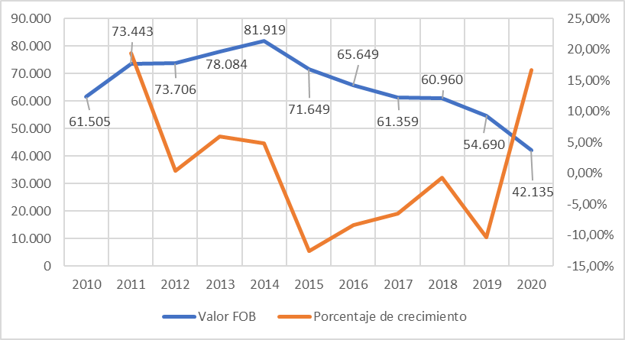
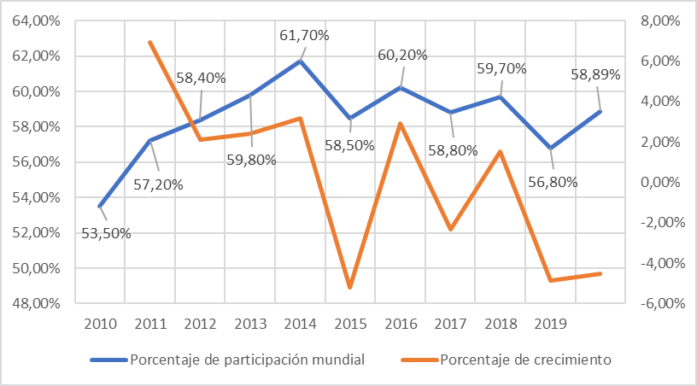
Análisis de la variable dependiente
Ecuador
Evolución de las exportaciones de palmito
Evolución de la participación de mercado mundial
Crecimiento de cultivo en 90,11% según Pro Ecuador (2009-2015)
Cambio de actividad o quebrado.
2020 incremento de exportaciones no tradicionales en 16,1%.
Superior a 50% todo el period de estudio.
Cultivo no es por temporadas.
Decrecimiento de -4,54 en el 2020.

Slide 9
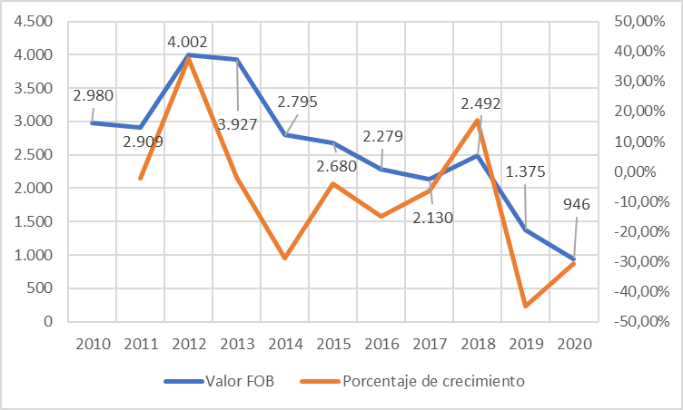
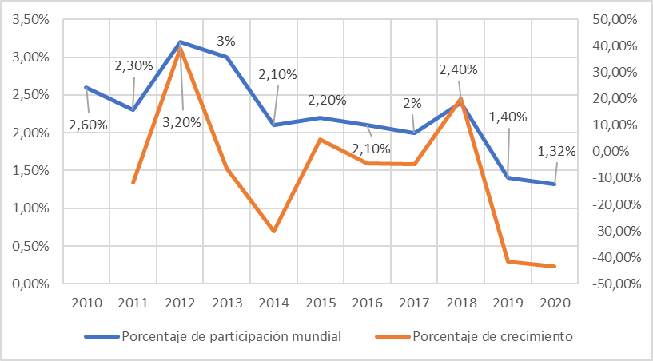
Colombia
Evolución de las exportaciones de palmito
Evolución de la participación de mercado mundial
En el 2019 el porcentaje de participación es 46,15% menor al 2010.
Francia el segundo comprador más importante enfrentó protestas que paralizaron el transporte en el 2019.
Septimo exportador mundial
En el 2019 el país sufre una plaga llamada el picudo, redujo el 90% de los cultivos.
Caída de exportaciones en un -30,65% en la pandemia.

Slide 10
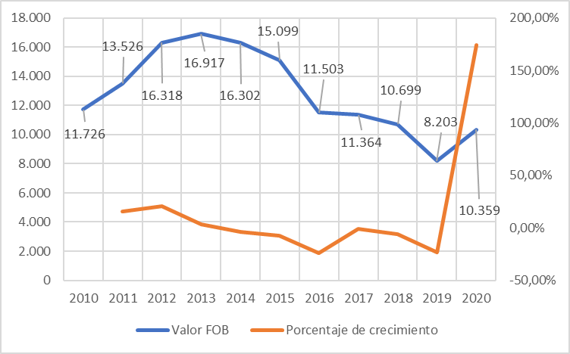
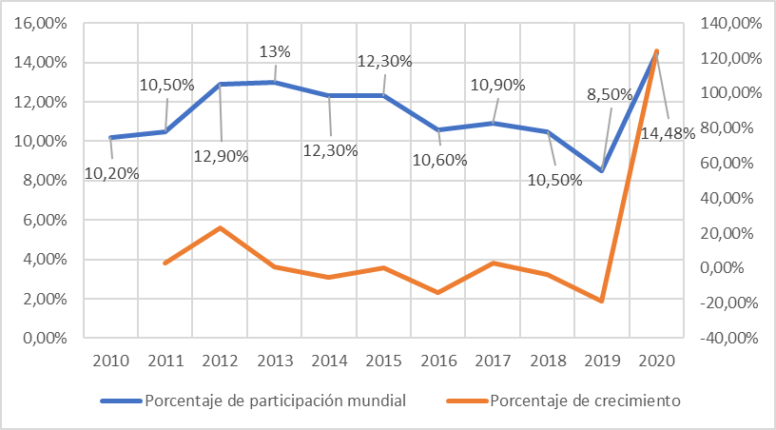
Bolivia
Evolución de las exportaciones de palmito
Evolución de la participación de mercado mundial
Crecimiento negativo desde el 2014 por falta de incentivos e investigación.
En el 2018 la crisis golpeó a Argentina (principal comprador)
Pasó de vender 3,77 a 10,35 millones de dólares en el 2020
Cerró el 2019 con conflictos politicos (5to año con deficit)
Crecimiento de 124,11 en los principales mercados mundiales.

Slide 11
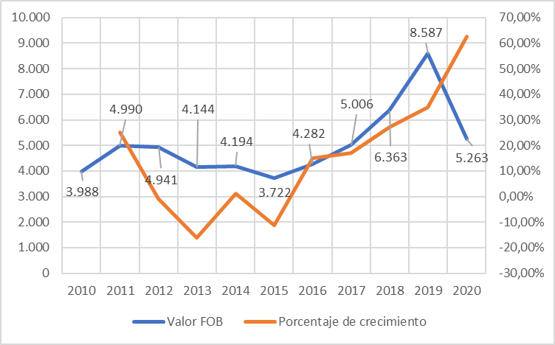
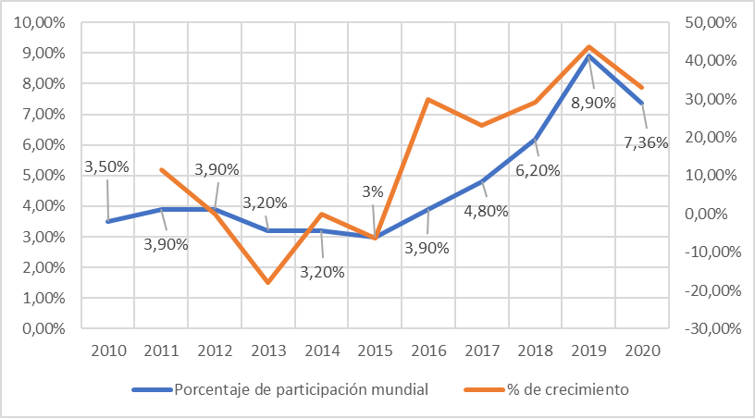
Perú
Evolución de las exportaciones de palmito
Evolución de la participación de mercado mundial
2013 valor negativo (leyes de conservación ecológica)
Desde el 2016 su tendencia es positiva, ganando mercado en Países Bajos y España
En 2020 concretó negocíos por más de 2,2 millones con Estados Unidos; productos agrícolas crecieron en 14%.
Crecimiento positivo desde el 2016, quitándole mercado a países líderes.
Ha crecido de 1,6 a 12% en Países Bajos, y de 25,6 a 20,8% en España.

Slide 12
Análisis de la variable independiente
Condiciones de los factores
Condiciones de la demanda
Variables independientes | Unidad de medida | Colombia |  | Perú | Ecuador | Bolivia
Condiciones de los factores nacionales
Disponibilidad de mano de obra calificada | Ranking | 80 | 81 |  | 76 | 91
Terrenos cultivables del total de área del país | % | 1,5 | 2,7 |  | 3,9 | 4,1
Tasa de participación laboral del total de población | % | 67,5 | 76,1 |  | 66,2 | 70,7
Áreas Forestales | Miles de km² | 584,75 | 738,05 |  | 124,69 | 544,75
Gastos en I+D | % PIB | 0,24 | 0,13 |  | 0,44 | 0,16
Condiciones de los factores extranjeros
Inversión Extranjera Directa Neta | Millones de dólares | 14.313 | 8.891 |  | 937 | -159,54
Valor agregado de la industria | % PIB | 26,3 | 31,5 |  | 32,3 | 25,2
Barreras de comercio internacional | Ranking | 125 | 82 |  | 137 | 117
Variables independientes | Unidad de medida | Colombia | Perú | Ecuador | Bolivia
Condiciones de la demanda nacional
Tasa anual de crecimiento de la población | % | 1,38 | 1,62 | 1,68 | 1,4
Importación de bienes y servicios | % PIB | 22,2 | 22,9 | 23,3 | 31,4
Nivel de sofisticación del mercado local | Ranking | 89 | 90 | 111 | 127
Condiciones de la demanda extranjera
Exportación de bienes y servicios | % PIB | 15,9 | 24,2 | 23,4 | 25
Índice de Gini | Unidad | 50,4 | 42,8 | 45,4 | 42,2

Slide 13
Industrias relacionadas y de apoyo
Estrategia, estructura y rivalidad
Variables independientes | Unidad de medida | Colombia | Perú | Ecuador | Bolivia
Industrias relacionadas y de apoyo nacional
Carreteras pavimentadas | % | 14 | 13 | 19 | 11
Disponibilidad de proveedores locales | Ranking | 78 | 69 | 98 | 113
Tasa crecimiento producción industrial | % | -2,2 | 2,7 | -0,6 | 2,2
Industrias relacionadas y de apoyo extranjera
Calidad de la infraestructura del transporte aéreo | Ranking | 48 | 65 | 72 | 115
Calidad de la infraestructura del transporte marítimo | Ranking | 41 | 52 | 60 | -
Disponibilidad de capital | Ranking | 70 | 73 | 101 | 108
Variables independientes | Unidad de medida | Colombia |  | Perú | Ecuador | Bolivia
Estrategia, estructura y rivalidad nacional
Tiempo requerido para iniciar un negocio | días |  | 10 | 26 | 49 | 40
Presencia de clusters nacionales | WEF |  | 87 | 102 | 106 | 131
Desempleo total | % |  | 9,7 | 3,2 | 4,2 | 3,5
Estrategia, estructura y rivalidad extranjera
Acceso a Internet | % |  | 65 | 60 | 54 | 44
Exportaciones de alta tecnología | % |  | 7 | 5 | 5 | 5
Exportaciones de productos manufacturados | % |  | 22 | 11 | 6 | 5

Slide 14
RESULTADOS
Doble Diamante Generalizado
Posicionamiento y eficiencia en el mercado internacional del palmito - Indicador de Fajnzylber

Slide 15
Doble Diamante Generalizado
Consideraciones:
Peso calculado en función de la cantidad de factores.
Calificación máxima de 100 puntos.
Se consideran valores inversos en variables con unidades como días (se resta 365), ranking (se resta 141) y ciertos porcentajes como el Desempleo total (se resta del 100%).
Puntuación del factor = (Peso*100)*(Valor del factor del país en análisis/Valor del factor más alto de todos los países)
Por ejemplo, para el cálculo de “Disponibilidad de mano de obra calificada” de Colombia se obtiene: (0,2*100)*(61/65)= 18,77.

Slide 16
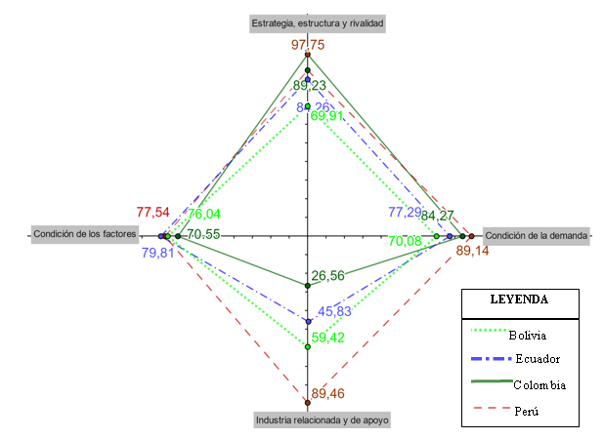
Diamante Nacional
Pilar | Colombia | Perú | Ecuador | Bolivia
Condición de los factores | 70,55 | 77,54 | 79,81 | 76,04
Condición de la demanda | 84,27 | 89,14 | 77,29 | 70,08
Industrias relacionadas y de apoyo | 26,56 | 89,46 | 45,83 | 59,42
Estrategia, estructura y rivalidad | 97,75 | 89,23 | 84,26 | 69,91
Total | 279,14 | 345,37 | 287,19 | 275,45

Slide 17
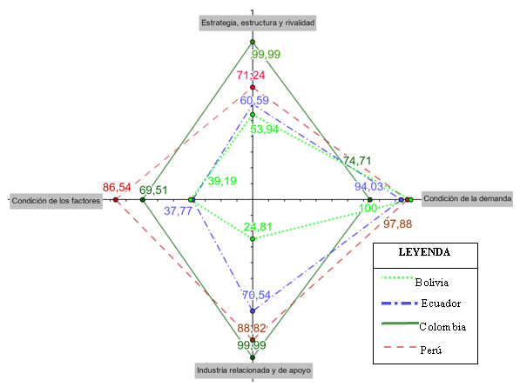
Diamante Internacional
Pilar | Colombia | Perú | Ecuador | Bolivia
Condición de los factores | 69,51 | 86,54 | 37,77 | 39,19
Condición de la demanda | 74,71 | 97,88 | 94,03 | 100,00
Industrias relacionadas y de apoyo | 99,99 | 88,82 | 70,50 | 24,81
Estrategia, estructura y rivalidad | 99,99 | 71,24 | 60,59 | 53,94
Total | 344,19 | 344,48 | 262,90 | 217,94

Slide 18
Indicador de Fajnzylber
Fernando Fajnzylber, analizó elementos de la competitividad, y concluyó que el que mayor peso tenía era la participación de las exportaciones mundiales.
Posicionamiento
Eficiencia
Dinamismo relativo de un producto determinado en las exportaciones
Partición internacional del país en un producto terminado.
$$Posicionamiento=TCX_{i}^{n}=\left(({\frac{xn}{xi})}^{\frac{1}{n−1}} \right)−1$$
$$Eficiencia=TC{Xpart.}_{i}^{n}=\left(({\frac{part.x_{n}^{p}}{part.x_{i}^{p}})}^{\frac{1}{n−1}} \right)−1$$

Slide 19
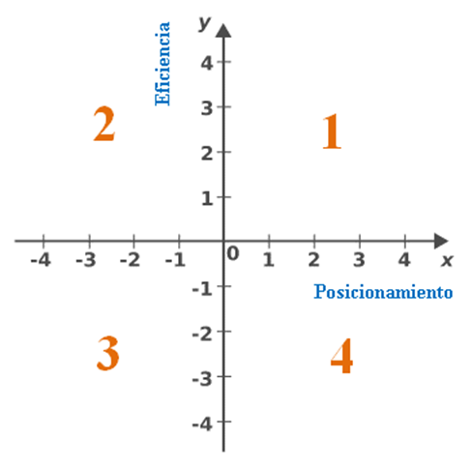
Escenarios competitivos según Schwarts, Ibarra, & Adam (2007)
Vulnerabilidad
Positivo
Retirada
Oportunidades perdidas

Slide 20
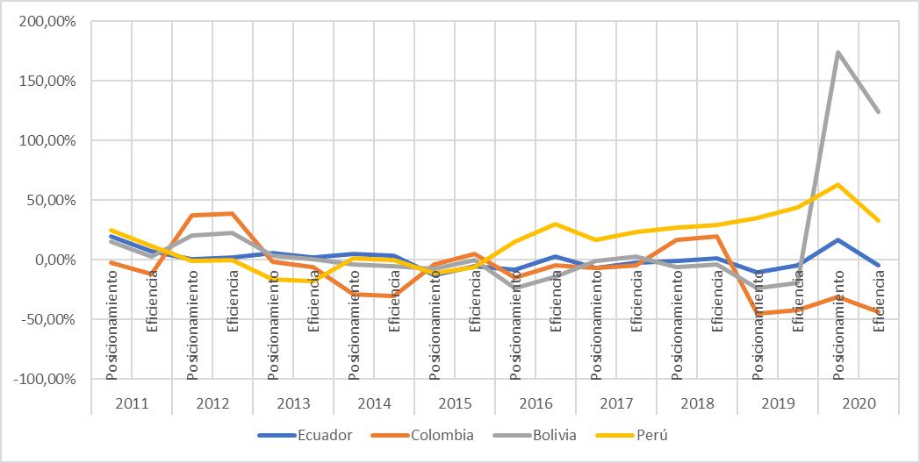
Posicionamiento y eficiencia en el mercado internacional del palmito

Slide 21
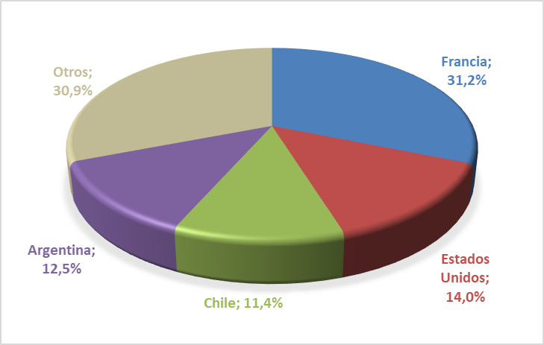
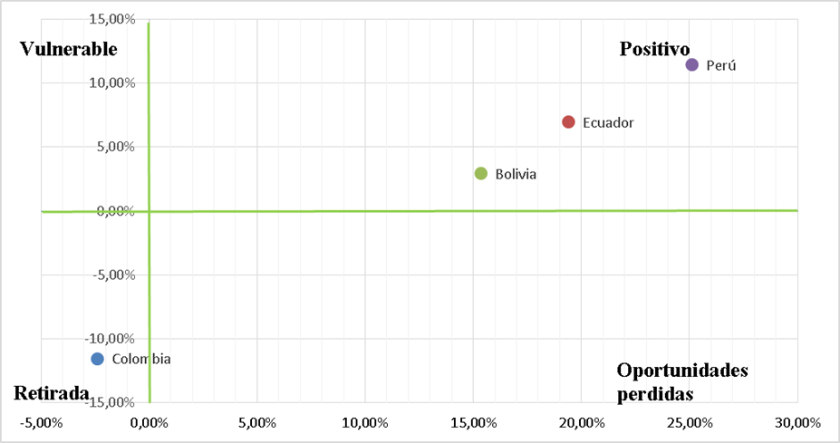
Año 2011
Principales importadores de palmito
Escenario competitivo
Francia (43,16 millones de dólares), Estados Unidos (19,33 millones de dólares).
La suma de 20 países representan un 30,90%.
En el 2011 Perú por cada tonelada cobraba 2.889 dólares, Ecuador 2312 y Bolivia 2212.
Colombia vendió 71 mil dólares menos.

Slide 22
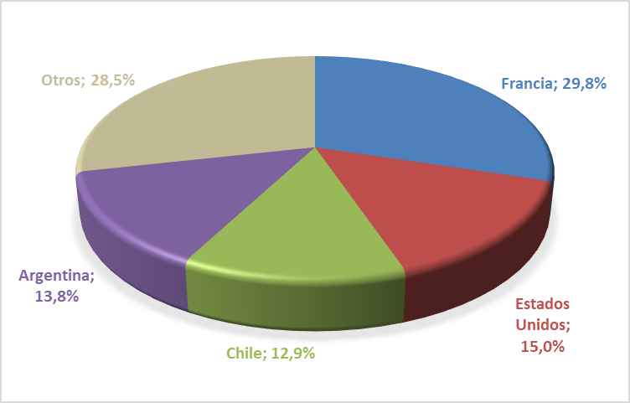
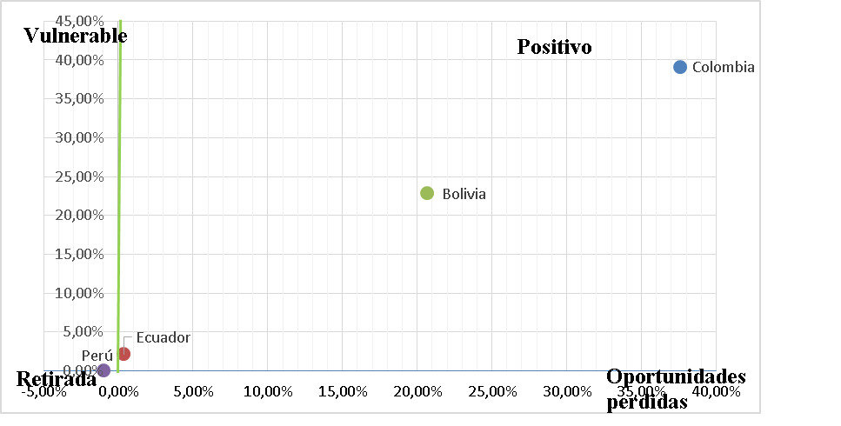
Año 2012
Principales importadores de palmito
Escenario competitivo
Colombia aumentó en 64% su precio unitario (6.888 dólares por tonelada y su participación aumentó en 1,1% (Líbano, México y el doble en Francia).
Perú no tuvo crecimiento en su eficiencia, y dejó de vender 49 mil dólares en palmito.
Argentina supera a Chile en importaciones (18,92 millones de dólares)

Slide 23
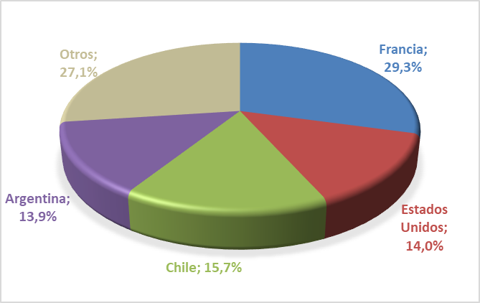
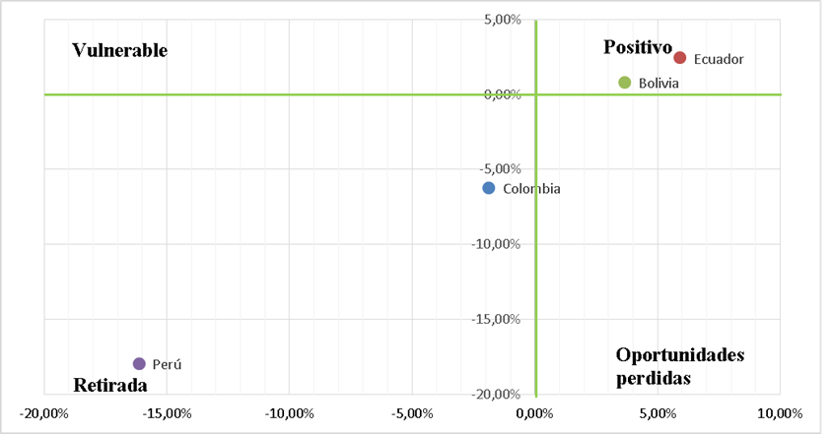
Año 2013
Principales importadores de palmito
Escenario competitivo
Ecuador ocupa un escenario positivo por segundo año.
Perú Bajó su participación de 3,9% a 3,2%, sus ventas bajaron de 4,94 a 4,11 millones de dólares.
Perú vendió 18,68% menos toneladas,
Chile recupera su lugar sobre Argentina con un aumento de 2,8 puntos porcentuales (21,63 millones)

Slide 24
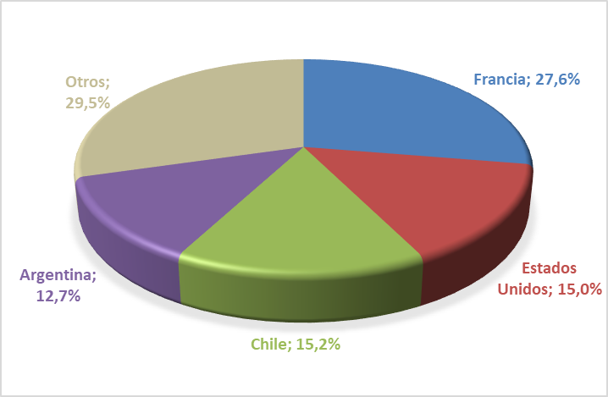
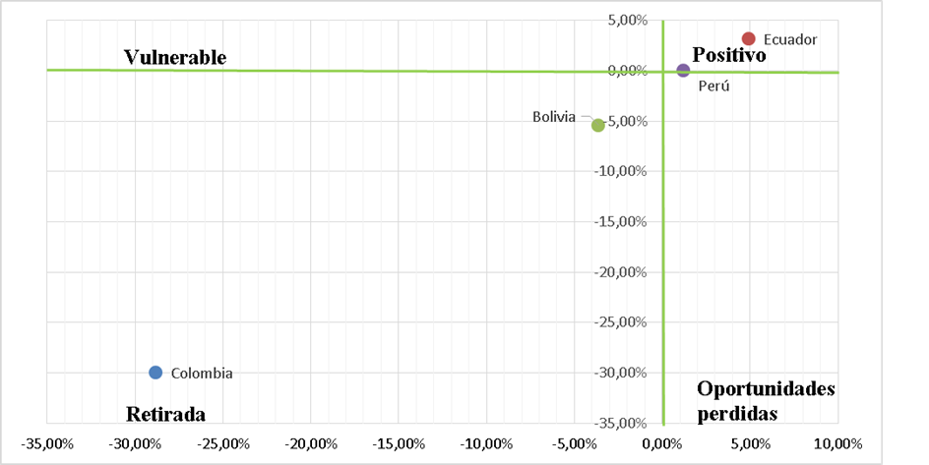
Año 2014
Principales importadores de palmito
Escenario competitivo
Ecuador mantiene su posición y Perú se recupera.
Colombia está en retirada por segundo año (vende en 7.130 dólares la tonelada).
La posición de los compradores se mantiene.
Estados Unidos Aumenta de 19,34 a 20,76 millones de dólares en compras (precio más alto de 3.339).

Slide 25
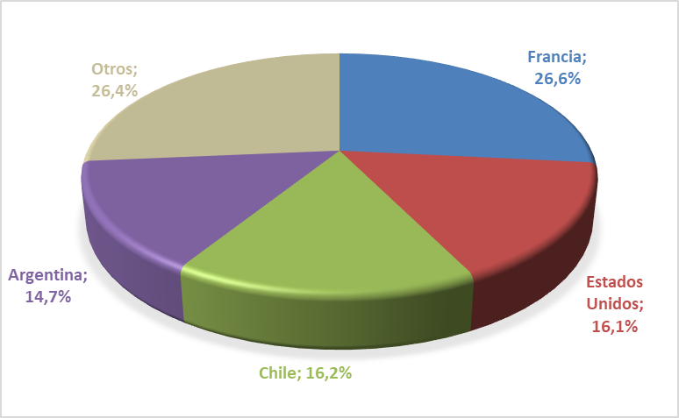
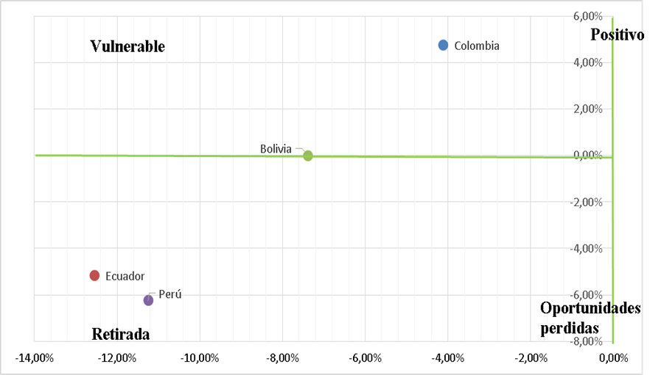
Año 2015
Principales importadores de palmito
Escenario competitivo
Todos los países se ubican en el cuadrante izquierdo (tasa de crecimiento negativa de exportaciones).
Ecuador tiene un -12.54% en posicionamiento y Perú un -11,25%
Francia tiene un crecimiento negativo de 3,62%.
Las importaciones Argentinas crecen en 15,75%.

Slide 26
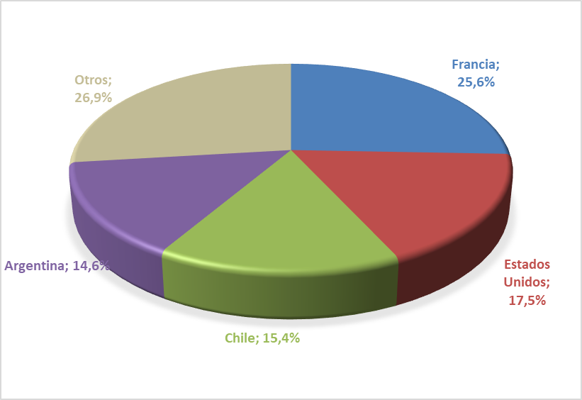
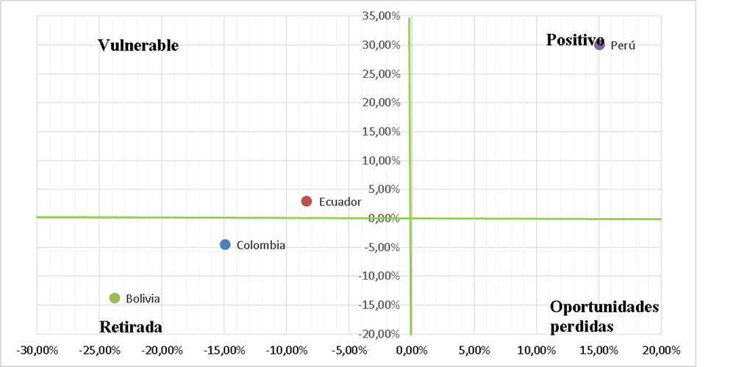
Año 2016
Principales importadores de palmito
Escenario competitivo
Ecuador tiene un descenso de sus exportaciones, pero crece en participación de mercado.
Perú provoca que Bolivia y Colombia estén en retirada.
Estados Unidos tuvo un crecimiento de 8,7% de importaciones, superando a Chile y Argentina.

Slide 27
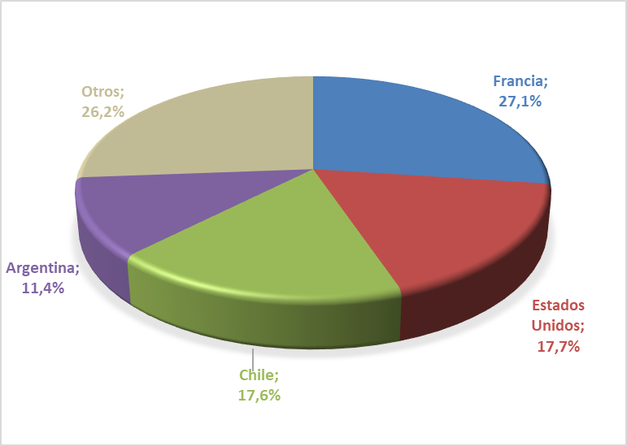
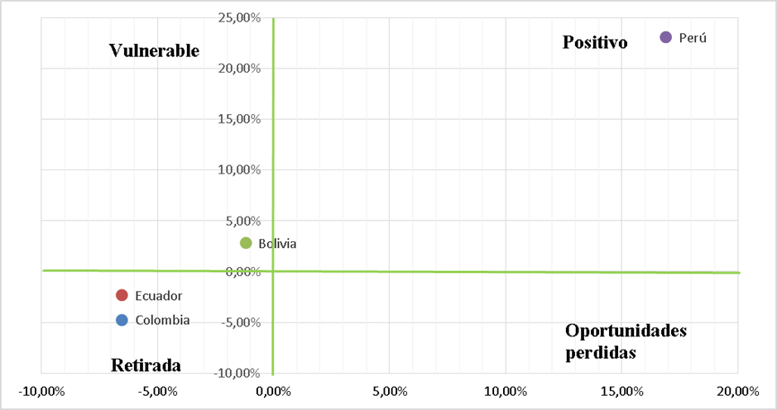
Año 2017
Principales importadores de palmito
Escenario competitivo
Perú crece en posicionamiento y eficiencia (16,91;23,08).
Bolivia muestra un ligero decrecimiento pero gana participación en Argentina y Chile.
Francia mantiene su primer lugar.
Estados Unidos y Chile tienen una participación cercana.
Las importaciones argentinas decrecen en un 21,92%.

Slide 28
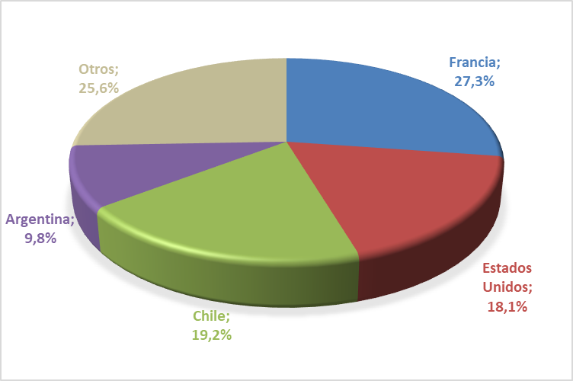
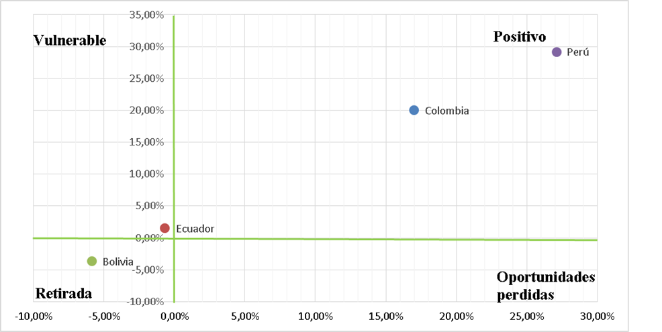
Año 2018
Principales importadores de palmito
Escenario competitivo
Colombia logra ubicarse en un mejor escenario gracias a su entrada en Estados Unidos y Chile.
Bolivia es el segundo proveedor más grande de palmito.
Chile supera a Estados Unidos en Importaciones.
Argentina decrece en valores importados.

Slide 29
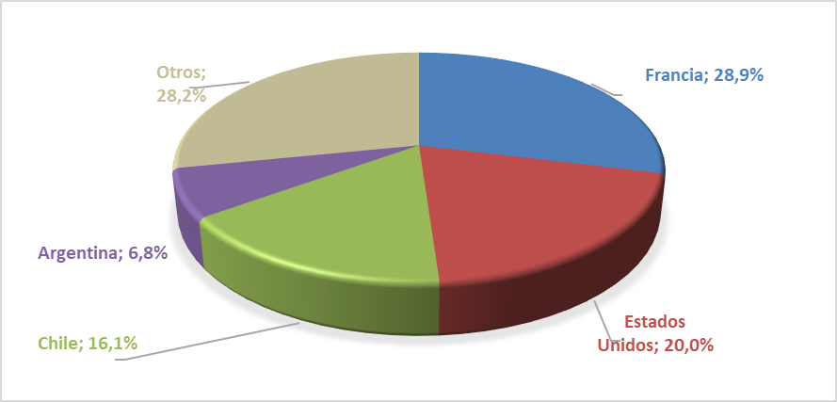
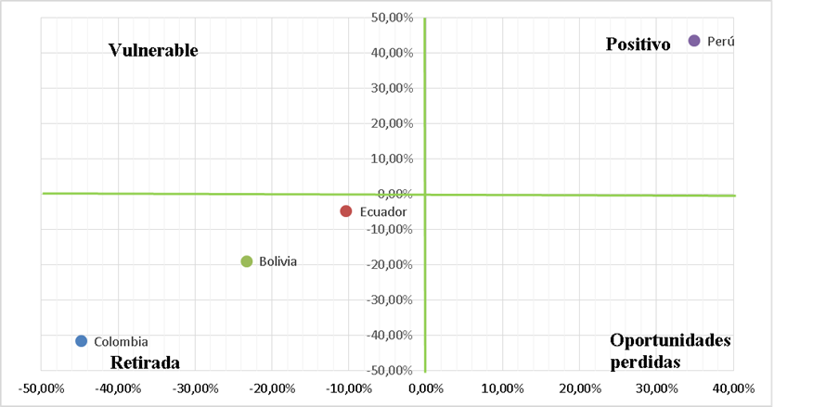
Año 2019
Principales importadores de palmito
Escenario competitivo
Francia mantiene su posición y sus importaciones crecen por tercer año
Estados Unidos vuelve a ocupar el segundo lugar ya que las importaciones de Chile caen en 16,15%.
Argentina decrece en 30,61%.
Perú tiene el valor más alto gracias a un incremento de 34,95 en posicionamiento y un 45,55%en eficiencia (Estados Unidos, Países Bajos, y España incrementan su consumo).

Slide 30
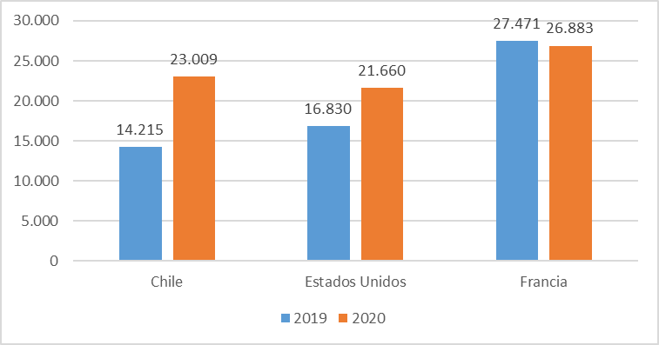
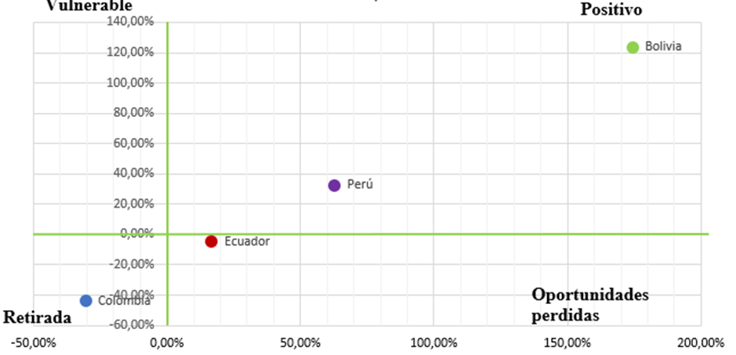
Año 2020
Principales importadores de palmito
Escenario competitivo
Chile creció en un 61,86 en sus importaciones.
Francia es el único que no tiene crecimiento.
Nuevos hábitos de consumo.
Perú y Bolivia ocupan escenarios positivos, este último tiene el mejor desempeño un 174,19% en posicionamiento y un 124,11% en eficiencia..

Slide 31
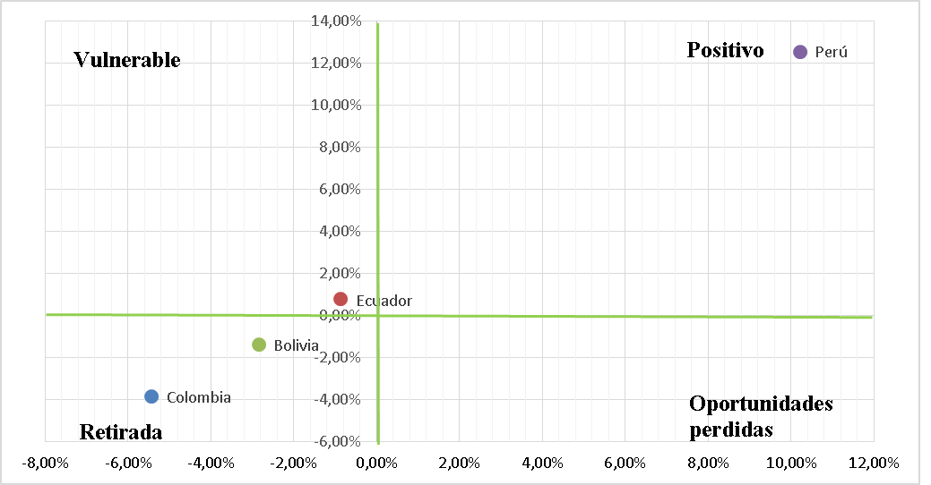
Análisis del 2011-2019
Perú tiene crecimiento en exportaciones de 10,22%, y de participación de 4,45%.
Ecuador se encuentra en vulnerabilidad debido a la baja en exportaciones desde el 2015 (mayor proveedor).
Bolivia continua siendo un gran proveedor situándose entre el tercer y cuarto lugar a nivel mundial.

Slide 32
Conclusiones
Al analizar la competitividad de los países con el Doble Diamante Generalizado, se llegó a concluir que Perú es el país más competitivo dentro de la CAN, por tener los puntajes más altos tanto en el estudio de su diamante nacional como internacional. Colombia por su parte se posiciona como el segundo más competitivo, quien a pesar de tener menor puntuación que Ecuador en los factores nacionales, genera una gran ventaja en su escenario internacional, superando en un 24% a su vecino país que logra posicionarse en tercer puesto.
De igual manera se puede establecer que Bolivia es el país menos competitivo, pues uno de los factores que más afecta a su resultado es su baja puntuación en la calidad de infraestructura en el transporte aéreo y marítimo, pues al ser un país mediterráneo no cuenta con puertos marítimos propios, por lo que debe usar puertos extranjeros para sus movimientos comerciales internacionales.
Con el estudio de la evolución de las exportaciones de palmito se llegó a establecer que Perú, a diferencia de los demás países de la CAN, ha tenido un crecimiento positivo desde el año 2016, como resultado de entrar a nuevas economías y por fortalecer sus negociaciones con compradores actuales; además ha logrado ganar cuota de mercado por lo que figura como un potencial competidor para Ecuador.
A pesar de que Ecuador es el principal exportador palmito, con el análisis del indicador de Fajnzylber se evidencia que su desempeño en los últimos 10 años lo ubican en un escenario vulnerable con una ligera tendencia de retirada por perder cierta cuota de mercado. Por otro lado Perú ocupa un escenario competitivo positivo por sus resultados de posicionamiento y de eficiencia superiores a los demás países dentro de este período. Sin embargo en el 2020 Bolivia alcanza también una posición positiva y adquiere cierta ventaja por un repunte de sus exportaciones de palmito durante la pandemia.

Slide 33
Recomendaciones
Resulta necesario contar con un modelo agroexportador que impulse y asegure el trabajo digno de los productores de palmito, en especial a los pequeños agricultores quienes en gran parte han decidido cambiar de actividad o a su vez han quebrado. Este sector requiere incrementar su competitividad, para lo cual se puede brindar asistencia técnica para que mejoren sus procesos productivos, mayor accesibilidad a planes de financiamiento y desarrollo de infraestructura de transporte, comunicación y servicios por parte del Estado.
La producción de palmito debe ser una actividad sostenible ambientalmente, para lo cual se presenta la oportunidad del cultivo orgánico de este vegetal, el cual es mejor pagado en ciertos mercados extranjeros y contribuye con el cuidado de los suelos; además resulta ser un factor diferenciador, que sumado con el uso de nuevas tecnologías se puede generar un producto con mayor valor agregado que sea más atractivo para sus demandantes internacionales.
Con los resultados obtenidos se evidencia que Ecuador tiene la oportunidad de diversificar su oferta exportable aprovechando su posición en el mercado mundial con productos como el palmito, para lo cual es importante impulsar el sector exportador con políticas que fomenten su promoción y acceso a nuevos mercados, tomando como ejemplo el caso peruano donde se obtuvieron buenos indicadores gracias al ingreso de su producto en España y Países Bajos.
Con el análisis comparativo de la competitividad se puede tener una mejor visual del escenario en donde se desarrollan económicamente los países en análisis, para lo cual resulta útil identificar los factores en los que cada país posee ciertas ventajas y generar políticas o acciones que vayan encaminadas a potenciarlos, o a su vez mejorar en aquellos que resultan ser una debilidad o generan poco valor en su desarrollo.

